Slide 1

Curriculum
Core FOSS Compliance Version 1
Designed for Version 1 of the OpenChain Specification
Released under the Creative Commons CC0 1.0 Universal license.
Korean Translation by Haksung Jang (hakssung@gmail.com) is licensed under CC0 1.0
https://github.com/hakssung/openchain-curriculum-release-1-kor
This is not legal advice

Slide 2
Contents
Intellectual Property란?
FOSS Licenses 소개
FOSS Compliance 소개
FOSS Review를 위한 핵심 Software 개념
FOSS Review 수행
End to End Compliance Management (Process 예)
Compliance 위험 회피 방법

Slide 3
Chapter 1
Intellectual Property란?

Slide 4
“Intellectual Property”란?
저작권: 저자의 원저작물을 보호
(근본적인 아이디어가 아닌) 표현을 보호
Software, 책, 시청각 자료, 반도체 마스크
특허: 새롭고, 유용하며, 너무 뻔하지 않은 (non-obvious) 발명
혁신을 장려하기 위한 제한 독점
영업 비밀 : 기밀의 가치 있는 정보를 보호
상표 : 품의 출처를 나타내는 상표(단어, 로고, 슬로건, 색상 등)를 보호
소비자와 브랜드 보호; 소비자를 혼란스럽게 하거나 상표 가치 하락하는 것을 방지하기 위함
이 장에서는 FOSS Compliance와 주로 관련이 있는 저작권과 특허를 중점으로 설명한다

Slide 5
Software에서의 저작권 개념
기본 규칙: 저작권으로 창작 저작물을 보호한다
저작권은 일반적으로 도서, 영화, 그림, 음악, 지도와 같은 문학 작품에 적용된다.
Software는 저작권에 의해 보호되며 기능(기능은 특허에 의해 보호)이 아닌 표현 (세부 구현 내용의 창의성) 이 보호된다.
저작권 소유자는 자신이 만든 저작물에 대해서만 통제권을 갖는다. (타인의 독립적인 저작물에 대해서는 통제권이 없음)

Slide 6
Software와 가장 관련 있는 저작권 권리
Software를 복제할 수 있는 권리 - 복제
파생저작물을 만들 수 있는 권리 - 수정
'파생저작물'이란 어떠한 한 저작물을 기반으로 만들었지만, 충분히 독창적인 부분이 추가되어서, 단지 복사가 아닌 저자의 새로운 저작물로 간주할 수 있는 것을 의미한다. (US law에서 사용하는 용어임에 유의)
배포할 수 있는 권리
일반적으로 Software 일부를 복사하여 Source Code 혹은 Binary Form으로 다른 주체(개인 혹은 회사/기관 밖의 기관)에 제공하는 것을 배포라고 본다
참고: "파생저작물"이나 "배포"가 무엇인지에 대한 해석은 FOSS community나 FOSS 법률가들 사이에서 논의의 대상이다

Slide 7
Patent concepts in software
특허는 기능을 보호함 - Computer Program과 같은 동작 방법 등
추상적인 아이디어나 자연법칙을 보호하지는 않는다
특허 소유권자는 누군가 독창적으로 만든 것과 상관없이 해당 기능의 수행을 금지할 권리가 있다
해당 기술을 사용하고자 한다면 특허 License (해당 기술을 사용, 제작, 판매, 수입할 수 있는 권리)를 취득해야 한다

Slide 8
Licenses
"License"는 저작권자, 특허권자가 사용허가 혹은 권리를 부여하는 것을 말한다
License는 다음 사항들에 따라 제한 될 수 있다 :
허용되는 사용 형태 (배포, 파생저작물 제작)
독점 혹은 비독점 조항
관할 지역
영구적 혹은 시간제한
License는 권한을 부여하기 위한 조건을 가질 수 있다. 즉, 해당 조건을 준수하는 경우에만 License를 취득할 수 있다는 의미이다
예, 저작자 표시 제공, 동일 License 적용
보증, 면책, 지원, 유지 보수 등과 관련하여 계약상의 조항이 포함되는 경우도 있다
Notes:
NOTE: re: 3rd bullet - the point here is what makes a license (under US law) a license is conditions are placed on the exercise of acts enumerated by copyright. e.g., "I grant you a license to copy and distribute the software, provided that you reproduce this license and buy me a beer."
other terms are contractual
pared down the examples based on Jilayne's feedback

Slide 9
Check Your Understanding
저작권법은 어떤 유형의 자료를 보호하는가?
Software에서 가장 중요한 저작권 권리는 무엇인가?
Software가 특허의 대상이 될 수 있는가?
특허는 특허 소유자에게 권리를 부여하는가?
독자적으로 개발한 Software에 대해 제3자로부터 저작권 License 취득이 필요할 수도 있는가? Patent License는?

Slide 10
Chapter 2
FOSS Licenses 소개

Slide 11
FOSS Licenses
FOSS(Free and Open Source Software) License는 일반적으로 수정 및 재배포를 허용하는 조건하에 Source Code를 공개한다
FOSS License는 저작자 표시, 저작권 진술 보존, 소스 코드 제공을 위한 약정서 제공과 같은 조건을 포함할 수 있다
OSI (Open Source Initiative)는 OSD(Open Source Definition)를 정해놓고, 이에 부합하는 FOSS License를 승인해준다. OSI-approved FOSS License는 http://www.opensource.org/licenses/ 에서 확인할 수 있다

Slide 12
Permissive FOSS Licenses
Permissive FOSS license - 주로 제약이 아주 적은 FOSS License를 설명하기 위해 자주 사용되는 용어
예: BSD-3-Clause
BSD License는 저작권 고지와 License의 보증부인을 유지하는 조건으로 제한 없는 재배포를 허락하는 Permissive License의 한 예이다.
이 License는 파생저작물의 홍보에 별도의 승낙 없이 기여자 이름의 사용하는 것을 제한하는 조항을 포함한다
다른 예: MIT, Apache-2.0

Slide 13
License 상호주의 (Reciprocity) & Copyleft Licenses
어떤 License는 파생저작물 (혹은 동일 File, 동일 Program이나 다른 Boundary 내 Software) 배포 시 원저작물과 같은 조항으로 배포할 것을 요구한다
이러한 원리는 "Copyleft", "상호주의", "유전" 효과라고 불린다
GPL-2.0 내 상호주의 조항 예 :
"You must cause any work that you distribute or publish, that in whole or in part contains or is derived from the Program or any part thereof, to be licensed...under the terms of this License."
예: GPL, LGPL, AGPL, MPL, CDDL의 모든 version

Slide 14
Proprietary License
Proprietary Software License (or 상용 License or EULA)는 Software의 사용, 수정, 배포에 대한 제한을 갖고 있다
Proprietary License에는 비용 지급, License 금액 등에 대한 내용이 포함되기도 한다
Proprietary License는 Vendor 별로 고유하다. Vendor의 수만큼 다른 Proprietary License가 있을 것이고, 이를 사용하기 위해서는 각각 개별 검토가 필요하다
FOSS 개발자들은 상업적 non-FOSS License를 설명하기 위해 "Proprietary License"라는 용어를 사용하기도 한다

Slide 15
다른 형태의 License
Freeware - Proprietary License이지만, 무료 혹은 아주 저렴하게 배포된 Software
일반적으로 소스 코드는 공개되지 않고, 파생저작물의 생성을 금지한다
Freeware Software는 대개 모든 기능이 동작하고 (사용 불가 기능 없음), 기한 제한 없이 사용할 수 있다
Freeware Software는 복사, 배포, 파생저작물 생성에 대해서 뿐만 아니라 사용 형태 (개인, 상용, 학업 등)에 대해서도 제한을 부과한다
Shareware - 시험판으로 사용자에게 제공되는 Proprietary Software로써, 사용 기간에 제한이 있고, 제한된 기능을 무료로 사용할 수 있게 한다
Shareware의 목적은 잠재적인 고객에게 Program 사용 기회를 제공하여 full version software의 구매를 결정할 수 있게 하는 것이다
일부 Shareware vendor들은 일단 무료로 사용하게 하여 확산을 시킨 후 고비용의 License 금액을 청구하는 경우가 있으므로 대부분 기업은 Shareware를 상당히 경계한다.
Freewware와 Shareware는 FOSS가 아니다

Slide 16
Public Domain
Public Domain은 법에 따라 보호받지 않는 지적 재산을 가리키며 누구든지 License 없이 사용할 수 있다
개발자들은 자신의 Software에 대해 Public Domain에 해당한다는 선언을 포함할 수 있다
예, "All of the code and documentation in this software has been dedicated to the public domain by the authors."
Public Domain 선언이 FOSS License와 같은 것은 아니다
이러한 Public Domain 선언의 법적 집행 가능성은 FOSS Community 내에서 논쟁이 있는 부분이기도 하다
종종 Public Domain 선언이 보증 부인 등 다른 조항과 함께 사용될 수 있는데, 이 경우는 Software가 Public Domain 상태라기보다는 하나의 License 하에 있다고 볼 수 있다

Slide 17
License Compatibility
License Compatibility는 License 조항들이 충돌하지 않음을 보장하는 Process이다.
만약 한 License가 요구하는 내용을 다른 License가 금지한다면, 두 개의 Software 모듈의 결합이 License 의무 사항을 유발할 경우, 이 License들은 충돌하는 것이고 호환되지 않는다.
한 예로 GPLv2는 “파생저작물”에도 의무 사항을 부여한다.
만약, GPLv2 Licensed 모듈과 결합한 두번째 Software 모듈이 GPLv2 Licensed 모듈의 파생저작물이 아니라면, 이 두번째 Software 모듈은 GPLv2의 대상이 아니다. “파생저작물”의 정의는 FOSS Community의 관점에 따라 다르다.
Free Software Foundation은 License Compatibility를 설명하기 위해 다음 사례를 제공한다 :
License p로 배포된 저작물은 q의 조항으로도 배포할 수 있다면,
License p는 License q와 호환 (혹은 q-compatible)된다.
예: GPL compatibility
MIT와 같은 많은 FOSS License들 그리고 LGPL은 GPL-compatible하다. 즉, 이런 FOSS License 하의 소스 코드는 GPL하의 소스 코드와 충돌 없이 결합할 수 있다; 이러한 결합으로 생성된 새로운 Program은 GPL이 적용되어야 할 것이다.
다른 FOSS License와 Proprietary Software License는 GPL의 조항과 조건이 충돌하기 때문에 GPL-compatible 하지 않다. 단, 이러한 충돌은 GPL-2.0 Software의 파생저작물을 생성하는 결합하는 경우에 한해서만 고려될 필요가 있다.
참고 : http://www.fsf.org/licensing/licenses/

Slide 18
고지 (Notice)
파일 상단의 Text 주석과 같은 고지는 주로 작성자 및 License 정보를 제공한다. FOSS License는 또한 저작자 정보의 제공이나 수정 내용을 포함시키기 위해 소스 코드 혹은 문서 내에 고지를 포함할 것을 요구하기도 한다.
저작권 고지 - 저작권자가 누구인지를 알리기 위해 저작물의 사본에 붙이는 식별자. 예: Copyright © A. Person (2016).
License 고지- 제품에 포함된 FOSS의 License 조항과 조건을 알리기 위한 고지.
귀속정보 (Attribution) 고지 - 제품에 포함된 FOSS 원저작자의 신원을 나타내기 위해 제품 배포 시 포함하는 고지.
수정 내용 고지 – 파일 상단에 새로운 저작권 표시를 추가하는 등, 파일의 소스 코드를 수정하였음을 알리는 고지.

Slide 19
Multi-Licensing
Multi License란 둘 이상의 다른 조항과 조건으로 Software를 배포하는 경우를 말한다
예를 들어, Software가 "Dual License"인 경우, 수신자는 두 License 중 하나를 선택하여 Software를 사용하거나 배포할 수 있다
참고 : Licensor가 두 개 이상의 License를 부과하는 상황과 혼동해서는 안된다. 이런 경우는 모든 License를 준수해야 한다
Notes:
¥

Slide 20
Check Your Understanding
FOSS License란 무엇인가?
Permissive FOSS License의 주요 의무 사항은 무엇인가?
Permissive FOSS License에는 무엇이 있는가?
License 상호주의는 무엇을 의미하는가?
Copyleft-style License에는 무엇이 있는가?
Freeware와 Shareware를 FOSS로 간주되는가?
Multi-License란 무엇인가?

Slide 21
Chapter 3
Introduction to FOSS Compliance

Slide 22
FOSS Compliance Goals
Know your obligations (detect and track use of FOSS). You should have a process for identifying, tracking and archiving a list of all FOSS components (and their respective identified licenses) from which your software is comprised.
Satisfy all the license obligations for the FOSS that is used. Your program should identify and handle typical FOSS use cases that result from your organization’s business practices.

Slide 23
What Compliance Obligations Must Be Satisfied?
Depending on the license(s) involved, obligations could consist of:
Attribution and Notices. Inclusion of copyright and license text in the source code and/or product documentation or user interface, so that downstream users know the origin of the software and their rights under the licenses
Source code availability. Providing source code for original work, for combined work or modifications, as well as build scripts (scripts that control the build process)
These obligations may trigger upon key events, such as:
External distribution
Whether you have made modifications

Slide 24
FOSS Conditions & Restrictions
Depending on the FOSS license used, you may need to comply with one or more of the following types of conditions and restrictions:
Retain copyright (and other) notices
Provide a copy of the license
Provide notice of modifications
Modified versions must have a different name to avoid confusion
Provide access to source code (whether you modified it or not)
Maintain modified versions (derivative works) under the same license
Provide attribution
Do not use the project or copyright holder name or trademark
Do not restrict others of the rights granted under the original license
Termination clauses (if you breach, you lose license)

Slide 25
FOSS Compliance Triggers: Distribution
Dissemination of material to an outside entity
Applications downloaded to a user’s machine or mobile device
Javascript, web client, or other code that is downloaded to the user’s machine
For some FOSS licenses, access via a computer network can be a “trigger event.” The trigger is"users interacting with it remotely through a computer network."
Some licenses define the trigger event to include permitting access to software running on a server (e.g., all versions of the Affero GPL if the software is modified)

Slide 26
FOSS Compliance Triggers: Modification
Changes to the existing program (e.g., additions, deletions of code in a file, combining components together)
Modifications may constitute a derivative work, and FOSS authors may limit or place obligations on modifications
Modifications may trigger FOSS obligations, such as:
Notice of modification
Providing accompanying source code

Slide 27
FOSS Compliance Program
Organizations who have been successful at FOSS compliance have created their own FOSS Compliance Programs (consisting of policies, processes, training and tools) to:
Facilitate effective usage of FOSS in commercial products
Respect FOSS developer rights and comply with license obligations
Contribute and participate in open communities

Slide 28
Implementing Compliance Practices
Prepare business processes and sufficient staff to handle:
Identification of the origin and license of FOSS software
Tracking FOSS software within the development process
Performing FOSS review and identifying license obligations
Fulfillment of license obligations when product ships
Oversight for FOSS Compliance Program, creation of policy, and compliance decisions
Training

Slide 29
Compliance Benefits
Benefits of a robust FOSS Compliance program include:
Increased understanding of the benefits of FOSS and how it impacts your organization
Increased understanding of the costs and risks associated with using FOSS
Better relations with the FOSS community and FOSS organizations
Increased knowledge of available FOSS solutions

Slide 30
Check Your Understanding
What does FOSS compliance mean?
What are two main goals of a FOSS Compliance Program?
List and describe important business practices of a FOSS Compliance Program.
What are some benefits of a FOSS Compliance Program?

Slide 31
Chapter 4
Key Software Concepts for FOSS Review

Slide 32

What information do you need to gather?
When analyzing FOSS usage, collect information about the identity of the FOSS component, its origin, and how the FOSS component will be used. This may include:
Package name
Version
Original download URL
License and License URL
Description
Description of modifications
List of dependencies
Intended use in your product
First product release that will include the package
Availability of source code
Where the source code will be maintained
Whether the package had previously been approved for use in another context
Inclusion of technology subject to export control
If from an external vendor:
Development team's point of contact
Copyright notices, attribution, source code for vendor modifications if needed to satisfy license obligations

Slide 33
How do you want to use to the component?
Common scenarios include:
Incorporation
Linking
Modification
Translation

Slide 34
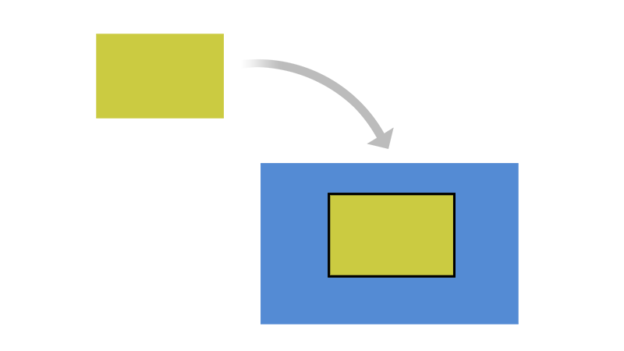
Incorporation
A developer may copy portions of a FOSS component into your software product.
Relevant terms include:
Integrating
Merging
Pasting
Adapting
Inserting

Slide 35

Linking
A developer may link or join a FOSS component with your software product.
Relevant terms include:
Static/Dynamic Linking
Pairing
Combining
Utilizing
Packaging
Creating interdependency

Slide 36
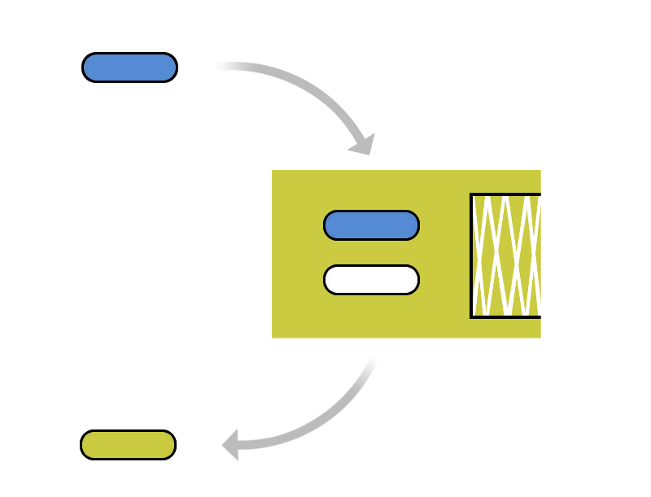
Modification
Adding
Injecting
A developer may make changes to a FOSS component, including:
Adding/injecting new code into the FOSS component
Fixing, optimizing or making changes to the FOSS component
Deleting or removing code
Fixing
Optimizing
Changing
Deleting

Slide 37

Translation
A developer may transform the code from one state to another.
Examples include:
Translating Chinese to English
Converting C++ to Java
Compiling VHDL in a mask or net list
Compiling into binary

Slide 38
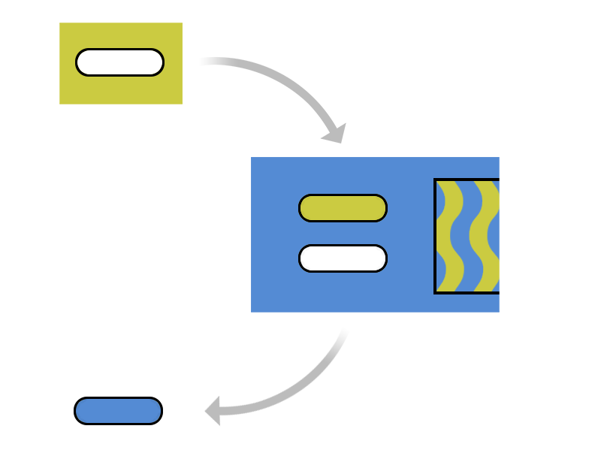
Development Tools
Inject material
Development tools may perform some of these operations behind the scenes.
For example, a tool may inject portions of its own code into output of the tool.
Translate the material
Modify the material

Slide 39
How is the FOSS component distributed?
Who receives the software?
Customer/Partner
Community project
What format for delivery?
Source code delivery
Binary delivery
Pre-loaded onto hardware

Slide 40
Check Your Understanding
What information is helpful in understanding how software is licensed?
What information helps identify who is licensing the software?
What is incorporation?
What is modification?
What is linking?
What is translation?
What factors are important in assessing a distribution?

Slide 41
Chapter 5
Running a FOSS Review

Slide 42
FOSS Review
A key element to a FOSS Compliance Program is a FOSS Review process, through which a company can analyze and determine its FOSS obligations
The FOSS Review process includes the following steps:
Gather relevant information
Analyze and determine license obligations
Provide guidance in light of company policy and business objectives

Slide 43


Initiating a FOSS Review
Initiate a FOSS Review
Program Manager
Product Manager
Engineer
The FOSS Review process should be accessible to Program/Product Managers, Engineers and others who may be working with FOSS.
Note: This process may also start when receiving FOSS-based software from outside vendors.

Slide 44



FOSS Review Team
Initiate a FOSS Review
Program Manager
Product Manager
Engineer
Legal
Scanning
Specialists
A FOSS Review alerts and engages the various support groups that work together to support, guide, coordinate and review the use of FOSS. This team may include:
Legal team to identify and evaluate license obligations
Scanning and tooling support team to help identify and track FOSS usage
Specialists working with business interests, commercial licensing, export compliance, etc., who may be impacted by FOSS usage

Slide 45
Analyzing Proposed FOSS Usage
Legal
Scanning
Specialists
The FOSS Review team should assess the information it has gathered before providing guidance, including for issues such as:
Completeness, consistency, accuracy (code scanning tools may be used to scan for undisclosed FOSS usage)
Does the declared license match what is in the code files?
Does the license truly permit the proposed use of the software?

Slide 46



Working through the FOSS Review
Initiate a FOSS Review
Program Manager
Product Manager
Work
Engineer
Legal
Scanning
Specialists
Guidance
Working through the FOSS Review process is interactive. The work crosses disciplines, including engineering, business and legal teams, and may require in follow-up discussion so that all parties understand the underlying issues. Ultimately, the process should result in clear guidance on FOSS usage.

Slide 47

FOSS Review Oversight
Initiate a FOSS Review
Program Manager
Product Manager
Work
Engineer
Legal
Scanning
Specialists
Guidance
Executive Review Committee
The FOSS Review process should have sufficient oversight in cases of disagreement between any of the parties involved, or when a decision is particularly important.

Slide 48
Check Your Understanding
What is the purpose of a FOSS Review?
What is the first action you should take if you want to use FOSS components?
What kinds of information might you collect for a FOSS review?
What additional information is important when reviewing a FOSS component from an outside vendor?
What steps can be taken to assess the quality of this information?
What should you do if you have a question about using FOSS?

Slide 49
Chapter 6
End to End Compliance Management (Example Process)

Slide 50
Introduction
Compliance management consists of a set of actions that controls the intake and distribution of FOSS used in products (or "Supplied Software" in the OpenChain specification)
The result of compliance due diligence is an identification of all FOSS used in the Supplied Software and confirmation that all FOSS license obligations have been or will be met
This chapter provides an example of such a process, and may serve as a resource for forming or improving your internal processes
Compliance Process
FOSS identified;
FOSS obligations met
Incoming
FOSS

Slide 51
Process Overview
Review and approve
compliance record of FOSS software components
Compile notices
for publication
Post publication
verifications
Incoming Software
Outgoing Software
Identification
Audit
Resolve Issues
Reviews
Approvals
Registration
Notices
Verifications
Distribution
Verifications
Notices & Attributions
Proprietary Software
Written Offer
3rd Party Software
FOSS
Identify FOSS components for review
Scan or audit source code
– and –
Confirm origin and
license of source
code
Resolve any
audit issues in line with
company FOSS policies
Record approved
software/version
in inventory per
product and per
release
Verify source code packages for distribution
– and –
Verify appropriate notices are provided
Publish source code,
notices and provide written offer
Example of Compliance Management End-to-End Process

Slide 52
Identify and Track FOSS Usage
Identification
Incoming:
FOSS
Audit
Resolve Issues
Reviews
Approvals
Registration
Notices
Verifications
Distribution
Verifications
Outgoing:
FOSS + Mods
Identify and begin tracking FOSS from all sources
Pre-requisites:
The process may begin with one of these events:
The development team requests the review of a FOSS component or an outgoing release
Discovery of FOSS being used without proper authorization
Discovery of FOSS being used as part of third party software
Steps:
Incoming requests are recorded
Scans of entire platform may be performed
Due diligence on any 3rd party provided software
Recognize and review any FOSS components added to a repository without an incoming request
Outcome:
A compliance record is created (or updated) for the FOSS
An audit is requested to scan or review the source code

Slide 53
Auditing Source Code
Audit
Incoming:
FOSS
identification
Resolve Issues
Reviews
Approvals
Registration
Notices
Verifications
Distribution
Verifications
Outgoing:
FOSS + Mods
Identify FOSS components and their origin and licenses
Pre-requisites:
Development team provides a compliance record with information about the FOSS usage
In cases where no record is provided by the development team, a record can be created when the FOSS component is discovered
Steps:
Source code for the audit is identified
Source may be scanned by a software tool
“Hits” from the audit or scan are reviewed and verified as to the proper origin of the code
Audits or scans are performed iteratively based on the software development and release lifecycles
Outcome:
An audit report identifying the origins and licenses of the source code

Slide 54
Resolving Issues
Resolving Issues
Incoming:
FOSS
identification
Audit
Reviews
Approvals
Registration
Notices
Verifications
Distribution
Verifications
Outgoing:
FOSS + Mods
Resolve all issues identified in the audit
Pre-requisites:
A source code audit or scan has been completed
An audit report identifies the origins and licenses of the source code and flags files that need further investigation
Steps:
Provide feedback to the appropriate engineers to resolve issues in the audit report that conflict with your FOSS policy
Follow up with engineers to confirm that the issues are resolved
Outcome:
A resolution for each of the flagged files in the report and a resolution for any flagged license conflict

Slide 55
Performing Reviews
Reviews
Incoming:
FOSS
identification
Audit
Resolve Issues
Approvals
Registration
Notices
Verifications
Distribution
Verifications
Outgoing:
FOSS + Mods
Review the audit report and confirm any discovered issues are resolved
Pre-requisites:
Source code has been audited
All identified issues have been resolved
Steps:
Include appropriate authority levels in review staff
Conduct FOSS Reviews on audited source code, review software architecture and FOSS usage (see next slide for template)
Identify obligations under FOSS licenses
Outcome:
Ensure the software in the audit report conforms with FOSS policies
Preserve audit report findings and mark resolved issues as ready for the next step (i.e. Approval)

Slide 56
Architecture Review (Example Template)
Legend
Proprietary
3rd Party Commercial
GPL
[Insert Components]
User Space
LGPL
[Insert interaction method]
FOSS Permissive
[Insert Components]
Kernel Space
[Insert interaction method]
(fc)
Function call
(si)
Socket interface
(sc)
System call
[Insert Components]
Hardware
(sh)
Shared headers

Slide 57
Approvals
Based on the results of the software audit and review in previous steps, software may or may not be approved for use
The approval should specify versions of approved FOSS components, the approved usage model for the component, and any other applicable obligations under the FOSS license
Approvals should be made at appropriate authority levels
Approvals
Incoming:
FOSS
identification
Audit
Resolve Issues
Reviews
Registration
Notices
Verifications
Distribution
Verifications
Outgoing:
FOSS + Mods

Slide 58
Registration / Approval Tracking
Once a FOSS component has been approved for usage in a product, it should be added to the software inventory for that product
The approval and its conditions should be registered in a tracking system
The tracking system should make it clear that a new approval is needed for a new version of a FOSS component or if a new usage model is proposed
Registration
Incoming:
FOSS
identification
Audit
Resolve Issues
Reviews
Approvals
Notices
Verifications
Distribution
Verifications
Outgoing:
FOSS + Mods

Slide 59
Notices
Notices
Incoming:
FOSS
identification
Audit
Resolve Issues
Reviews
Approvals
Registration
Verifications
Distribution
Verifications
Outgoing:
FOSS + Mods
Prepare appropriate notices for any FOSS used in a product release:
Acknowledge the use of FOSS by providing full copyright and attribution notices
Inform the end user of their product on how to obtain a copy of the FOSS source code (when applicable, for example in the case of GPL and LGPL)
Reproduce the entire text of the license agreements for the FOSS code included in the product as needed

Slide 60
Pre-Distribution Verifications
Verifications
Incoming:
FOSS
identification
Audit
Resolve Issues
Reviews
Approvals
Registration
Notices
Distribution
Verifications
Outgoing:
FOSS + Mods
Verify that distributed software has been reviewed and approved
Pre-requisites:
FOSS component has been approved for usage
FOSS component has been registered in the software inventory for the release
Appropriate notices have been prepared
Steps:
Verify FOSS packages destined for distribution have been identified and approved
Verify the reviewed source code matches the binary equivalents shipping in the product
Verify all appropriate notices have been included to inform end-users of their right to request source code for identified FOSS
Verify compliance with other identified obligations
Outcome:
The distribution package contains only software that has been reviewed and approved
"Distributed Compliance Artifacts" (as defined in the OpenChain specification), including appropriate notice files are included in the distribution package or other delivery method

Slide 61
Accompanying Source Code Distribution
Distribution
Incoming:
FOSS
identification
Audit
Resolve Issues
Reviews
Approvals
Registration
Notices
Verifications
Verifications
Outgoing:
FOSS + Mods
Provide accompanying source code as required
Pre-requisites:
All pre-distribution verification has been completed and no issue is discovered
Steps:
Provide accompanying source code along with any associated build tools and documentation (e.g., by uploading to a distribution website or including in the distribution package)
Accompanying source code is identified with labels as to which product and version to which it corresponds
Outcome:
Obligations to provide accompanying source code are met

Slide 62
Final Verifications
Verifications
Incoming:
FOSS
identification
Audit
Resolve Issues
Reviews
Approvals
Registration
Notices
Verifications
Distribution
Outgoing:
FOSS + Mods
Validate compliance with license obligations
Pre-requisites:
Accompanying source code is provided as may be required
Appropriate notices have been prepared
Steps:
Verify accompanying source code (if any) has been uploaded or distributed correctly
Verify uploaded or distributed source code corresponds to the same version that was approved
Verify notices have been properly published and made available
Verify other identified obligations are met
Outcome:
Verified Distributed Compliance Artifacts are appropriately provided

Slide 63
Check Your Understanding
What is involved in compliance due diligence (describe the steps at a high level)?
What types of issues may need to be resolved as part of compliance management?
Who should be involved in reviewing audit results?
What does an architecture review look for?
What should be included in the FOSS Notices?
What needs to be distributed for code used under a copyleft license?

Slide 64
Chapter 7
Avoiding Compliance Pitfalls

Slide 65
Compliance Pitfalls
This chapter will describe some potential pitfalls to avoid in the compliance process:
Intellectual Property (IP) pitfalls
License Compliance pitfalls
Compliance Process pitfalls

Slide 66
Intellectual Property Pitfalls
Type & Description | Discovery | Avoidance
Unplanned inclusion of copyleft FOSS into proprietary or 3rd party code: This type of failure occurs during the development process when engineers add (or cut and paste) FOSS code into source code that is proprietary (to you to you or to a third party) in conflict with your FOSS policies. | This type of failure can be discovered by scanning or auditing the source code for possible matches with: FOSS source code Copyright notices Automated source code scanning tools may be used for this purpose | This type of failure can be avoided by: Offering training to engineering staff to bring awareness to compliance issues and to the different types and categories of FOSS licenses and the implications of including FOSS source code in proprietary source code Conducting regular source code scans or audits for all the source code in the build environment (proprietary, 3rd party and FOSS)

Slide 67
Intellectual Property Pitfalls
Type & Description | Discovery | Avoidance
Unplanned linking of copyleft FOSS into proprietary source code in certain cases (or vice versa): This type of failure occurs as a result of linking software (FOSS, proprietary, 3rd party) that have conflicting or incompatible licenses. The legal effect of linking is subject to debate in the FOSS community. | This type of failure can be discovered using the dependency tracking tool that allows you to discover linkages between different software components. | This type of failure can be avoided by: Offering training to engineering staff to avoid linking software components with licenses that conflict with you FOSS policies which will take a position on these legal risks Continuously running the dependency tracking tool over your build environment
Inclusion of proprietary code into copyleft FOSS through source code modifications | This type of failure can be discovered using the audits or scans to identify and analyze the source code you introduced to the FOSS component. | This type of failures can be avoided by: Offering training to engineering staff Conducting regular code audits

Slide 68
License Compliance Pitfalls
License Compliance Pitfalls
Type & Description | Avoidance
Failure to Provide Accompanying Source Code | This type of failure can be avoided by making source code publishing a checklist item in the product release cycle before the product becomes available in the market place.
Providing the Incorrect Version of Accompanying Source Code | This type of failure can be avoided by adding a verification step into the compliance process to ensure that the accompanying source code for the binary version is being published.
Failure to Publish Accompanying Source Code for FOSS Component Modifications | This type of failure can be avoided by adding a verification step into the compliance process to ensure that source code for modifications are published, rather than only the original source code for the FOSS component

Slide 69
License Compliance Pitfalls
Type & Description | Avoidance
Failure to mark FOSS Source Code Modifications: Failure to mark FOSS source code that has been changed or failure to include a description of the changes. | This type of failure can be avoided by: Adding source code modification marking as a verification step before releasing the source code Offering training to engineering staff to ensure they update copyright markings or license information of all FOSS or proprietary software that is going to be released to the public

Slide 70
Compliance Process Failures
Description | Avoidance | Prevention
Failure by developers to seek approval to use FOSS | This type of failure can be avoided by offering training to Engineering staff on the company’s FOSS policies and processes. | This type of failure can be prevented by: Conducting periodic full scan for the software platform to detect any “undeclared” FOSS usage Offering training to engineering staff on the company's FOSS policies and processes Including compliance in the employees performance review
Failure to take the FOSS training | This type of failure can be avoided by ensuring that the completion of the FOSS training is part of the employee’s professional development plan and it is monitored for completion as part of the performance review | This type of failure can be prevented by mandating engineering staff to take the FOSS training by a specific date

Slide 71
Compliance Process Failures
Description | Avoidance | Prevention
Failure to audit the source code | This type of failure can be avoided by: Conducting periodic source code scans/audits Ensuring that auditing is a milestone in the iterative development process | This type of failure can be prevented by: Providing proper staffing as to not fall behind in schedule Enforcing periodic audits
Failure to resolve the audit findings (analyzing the "hits" reported by a scan tool or audit) | This type of failure can be avoided by not allowing a compliance ticket to be resolved (i.e. closed) if the audit report is not finalized. | This type of failure can be prevented by implementing blocks in approvals in the FOSS compliance process
Failure to seek review of FOSS in a timely manner | This type of failure can be avoided by initiating FOSS Review requests early even if engineering did not yet decide on the adoption of the FOSS source code | This type of failure can be prevented through education

Slide 72
Ensure Compliance Prior to Product Shipment
Companies must make compliance a priority before any product (in whatever form) ships
Prioritizing compliance promotes:
More effective use of FOSS within your organization
Better relations with the FOSS community and FOSS organizations

Slide 73
Establishing Community Relationships
As a company that uses FOSS in commercial product, it is best to create and maintain a good relationship with the FOSS community, in particular, the specific communities related to the FOSS projects you use and deploy in your commercial product.
In addition, good relationships with FOSS organizations can be very helpful in advising on best way to be compliant and also help out if you experience a compliance issue.
Good relationships with the software communities may also be helpful for two-way communication: upstreaming improvements and getting support from the software developers.

Slide 74
Check Your Understanding
What types of pitfalls can occur in FOSS compliance?
Give an example of an intellectual property failure.
Give an example of a license compliance failure.
Give an example of an compliance process failure.
What are the benefits of prioritizing compliance?
What are the benefits of maintaining a good community relationship?

